Slide 1
KROPPEN I BYRUMMET

Slide 2
De fysiske omgivelser kommunikerer nogle muligheder, samtidig med at vi retter en perceptuel opmærksomhed mod verden, der ikke blot omfatter igangværende aktiviteter, men også retter sig mod dem vi endnu ikke har påbegyndt.
Kirkeby, Gitz-Johansen og Kampmann 2005

Slide 4
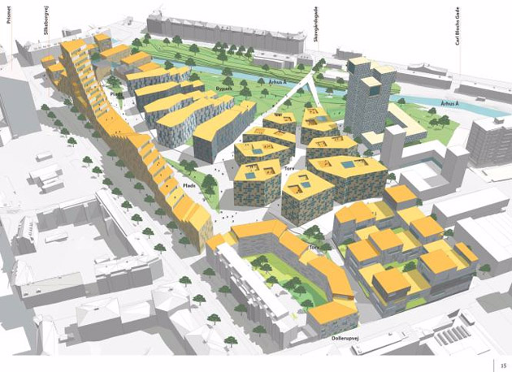
”Betragter vi det som bygningskunstens opgave at skabe rammen om menneskers liv, saa maa rummene og deres indbyrdes sammenhæng være bestemt af, hvordan mennesker maattes tænkes at leve i dem og bevæge sig gennem dem”
Steen Ejler Rasmussen

Slide 5
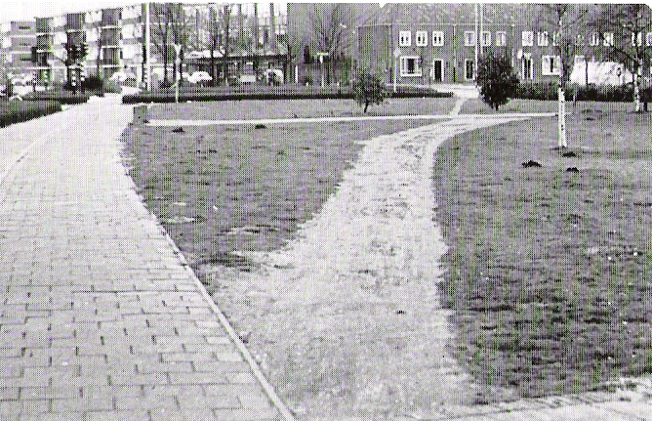

Slide 6
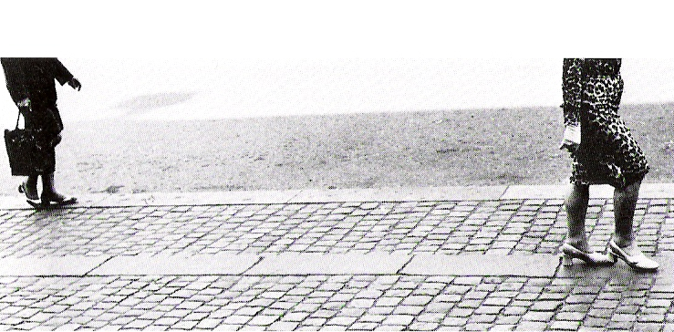

Slide 7
Liveability henviser til livskvalitet i det gode byrum. Livskvalitet er en relativ størrelse, som man ikke, uden konsekvenser, kan standardisere og generalisere. Derfor må man behandle livskvalitet i byrummet forskelligt fra byrum til byrum, fra bruger til bruger.
Holde, Weiss

Slide 8
Steder er sanselige på den måde, at mennesket sanser steder med dets krop; det kropsliggør stedet.
Mennesket personificerer stedet, når det træder ind i stedet med dets personlige oplevelser og erindringer.
Mennesket investerer altså noget af sig selv i stedet, og omvendt investerer stedet også noget i mennesket. Stedets relative karakter ligger i forlængelse heraf, altså at steder ikke nødvendigvis har den samme betydning for forskellige mennesker.
Holde, Mønster.
Notes:
Nogle mennesker vil opfatte en bestemt lokation som et sted, fordi de har en erfaringsmæssig og personlig tilknytning til stedet, mens andre måske vil gå forbi uden at ænse det en tanke.

Slide 9
Ligesom en del af vores bevidsthed dannes i interaktion med andre mennesker,
dannes en del af vores bevidsthed i interaktion med de fysiske omgivelser.
At opfatte omgivelserne og at opfatte sig selv er to sider af sammen sag.
Notes:
Rummet forstås således ikke som en ydre verden der er strukturende for de menneskelige handlinger og erfaringsdannelser – ligesom læring heller ikke forstås som noget der foregår i det enkelte subjekt … isoleret fra omverdenen.

Slide 10
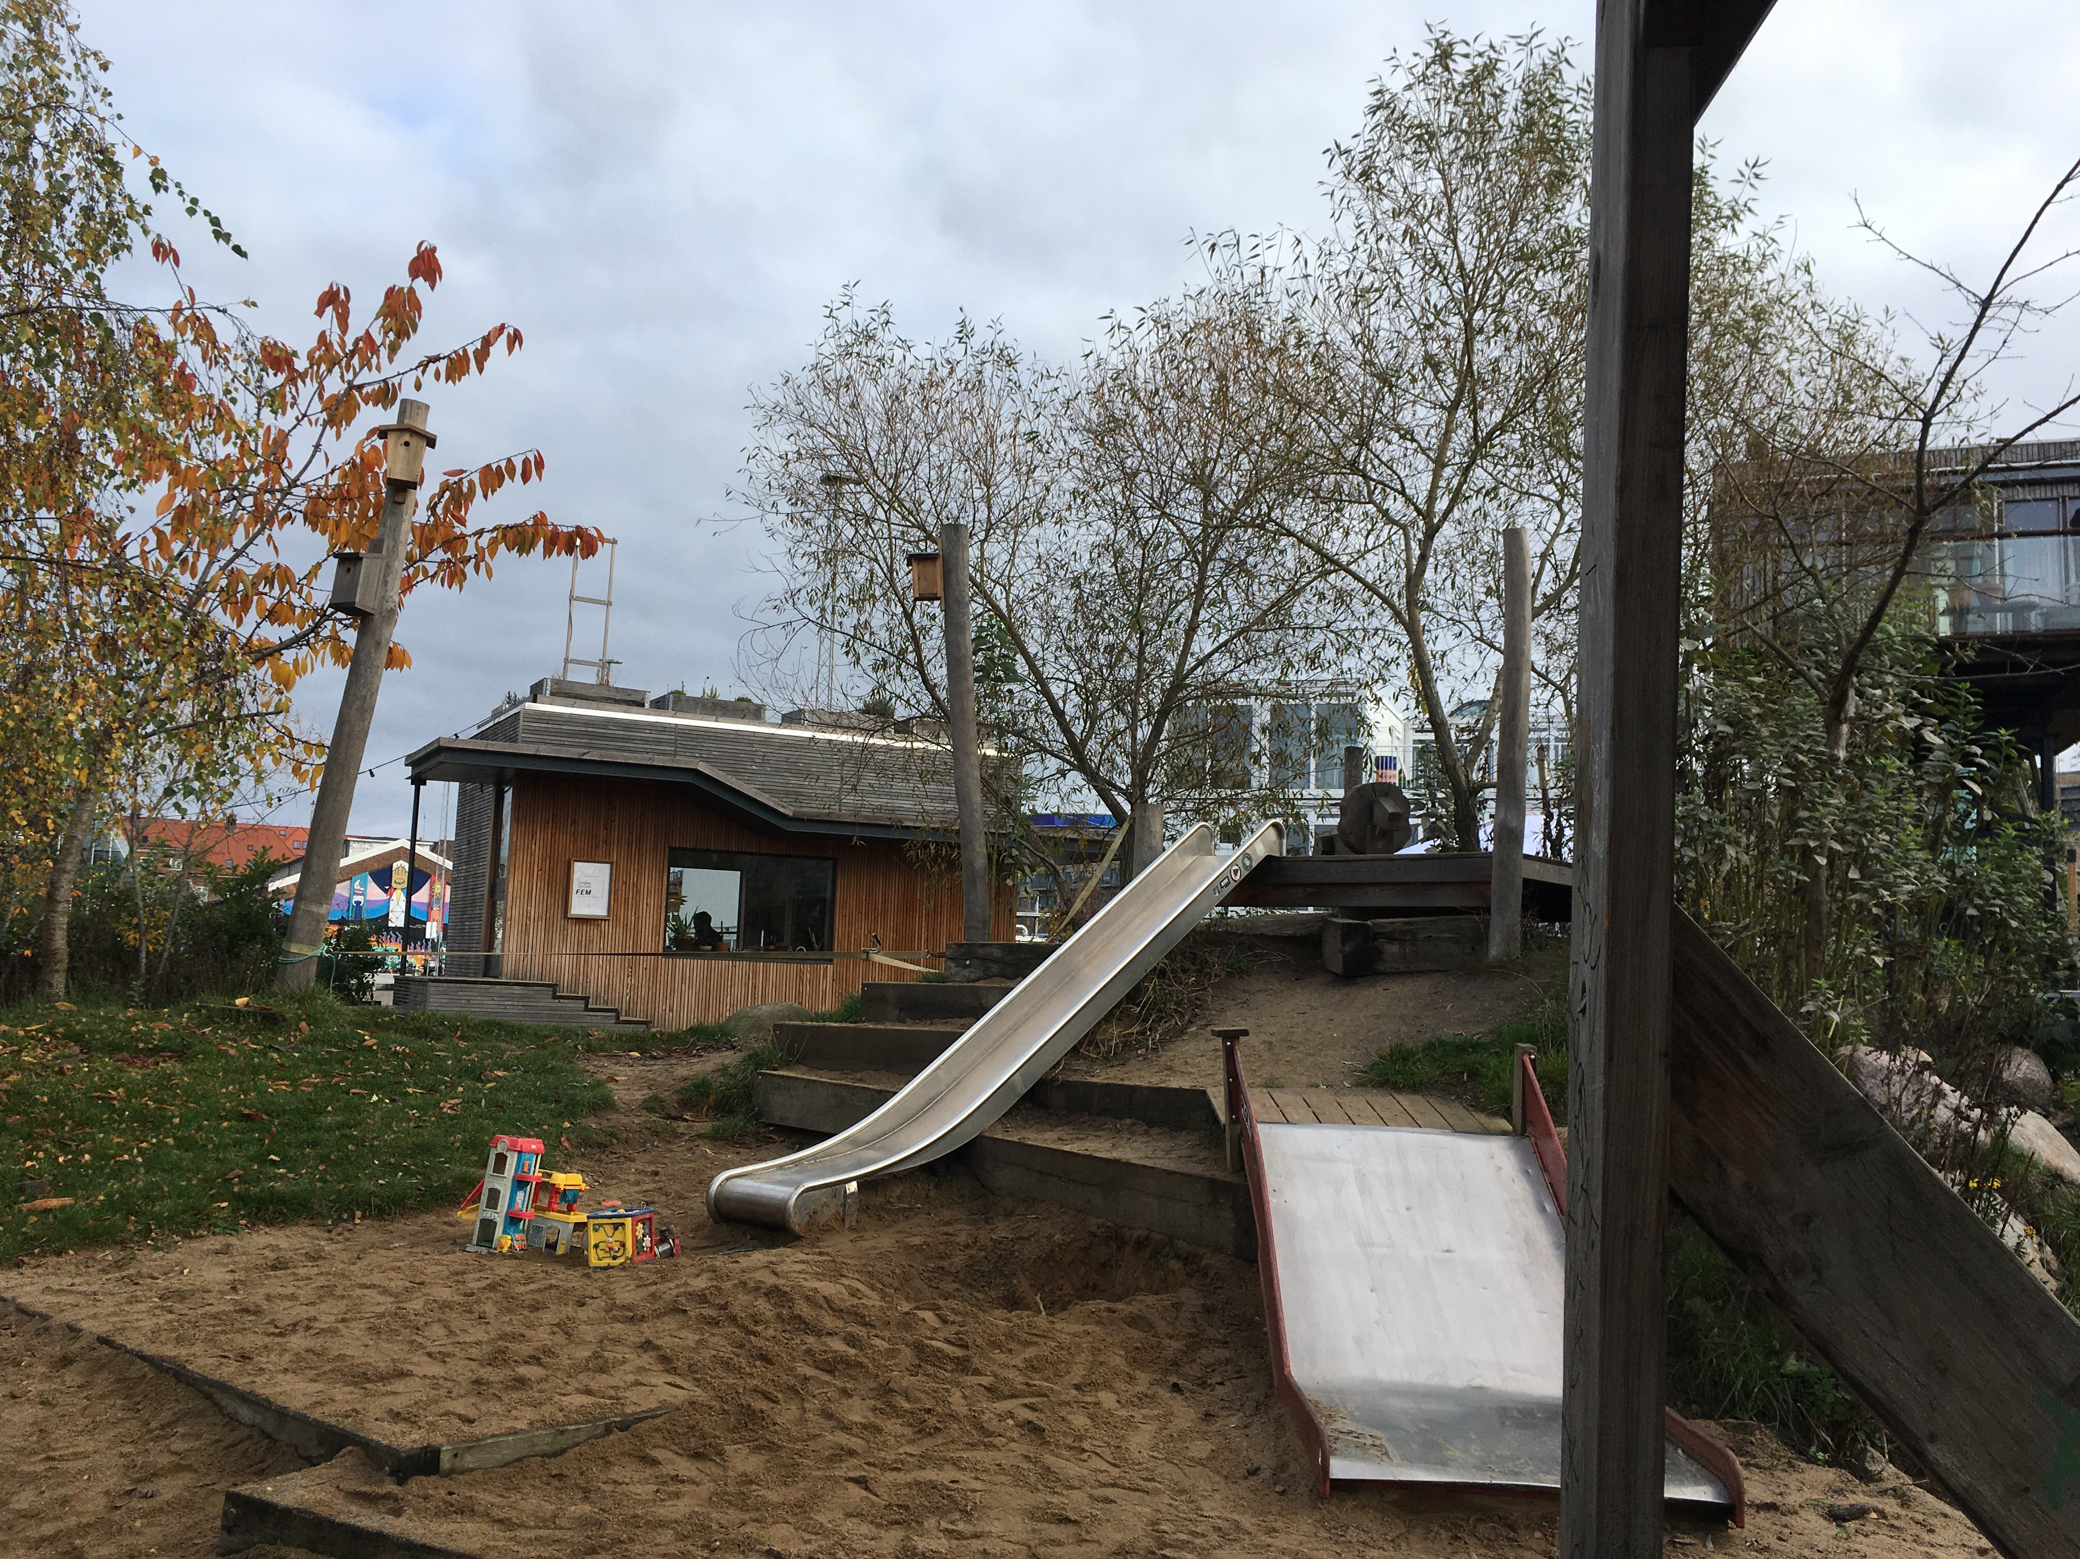
At kunne se muligheder i et rum hænger sammen med
at kunne forestille sig en fremtidig handling.
Notes:
Muligheder som produceres i samspillet mellem den fysiske manifestation, fantasi og subjektiv mulighedshorisont.

Slide 11
Visse typer af rum tilbyder sig til flere slags aktiviteter end andre
> blød funktionalisme
En mælkekasse bruges som stol, skib og dukkehus
Visse typer rum er konstruereret så de kun tilbyder nogle helt bestemte former for anvendelse
> hård funktionalisme.
Svagt funktionelt kodede rum den særlige kvalitet at de udfordrer til brugerens fantasi og tilskynder dem til at tage stilling, lægge strategier og handle og forhandle
Notes:
Set ud fra et pædagogisk synsvinkel har de svagt funktionelt kodede rum den særlige kvalitet at de udfordrer til brugerens fantasi og tilskynder dem til at tage stilling, lægge strategier og handle og forhandle

Slide 12
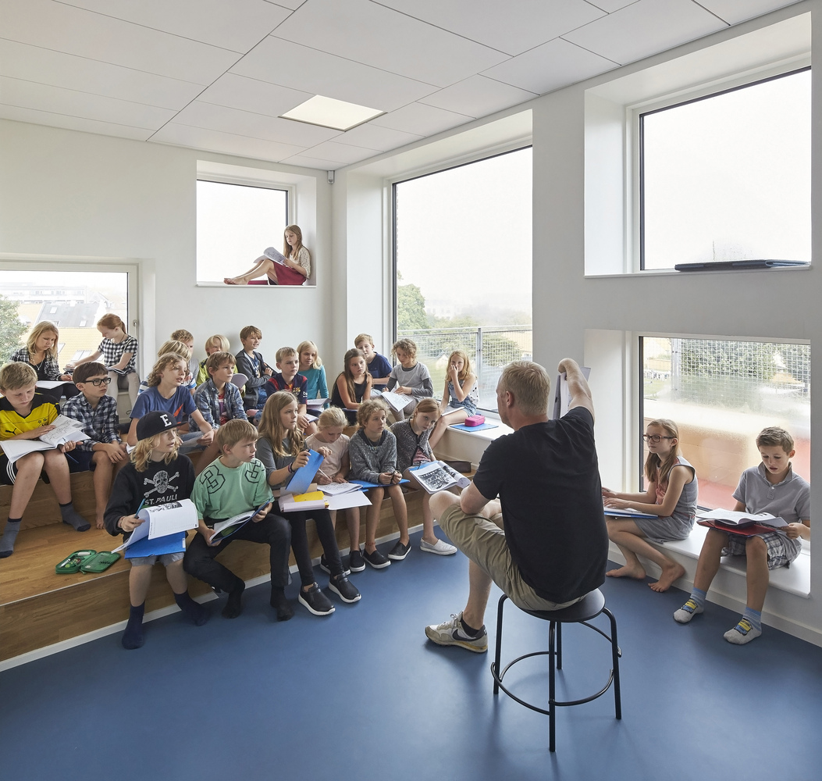
https://www.architonic.com/en/project/henning-larsen-architects-frederiksbjerg-school/5104352
Notes:
Henning Larsen + GPP
Frederiksbjerg, Aarhus

Slide 13
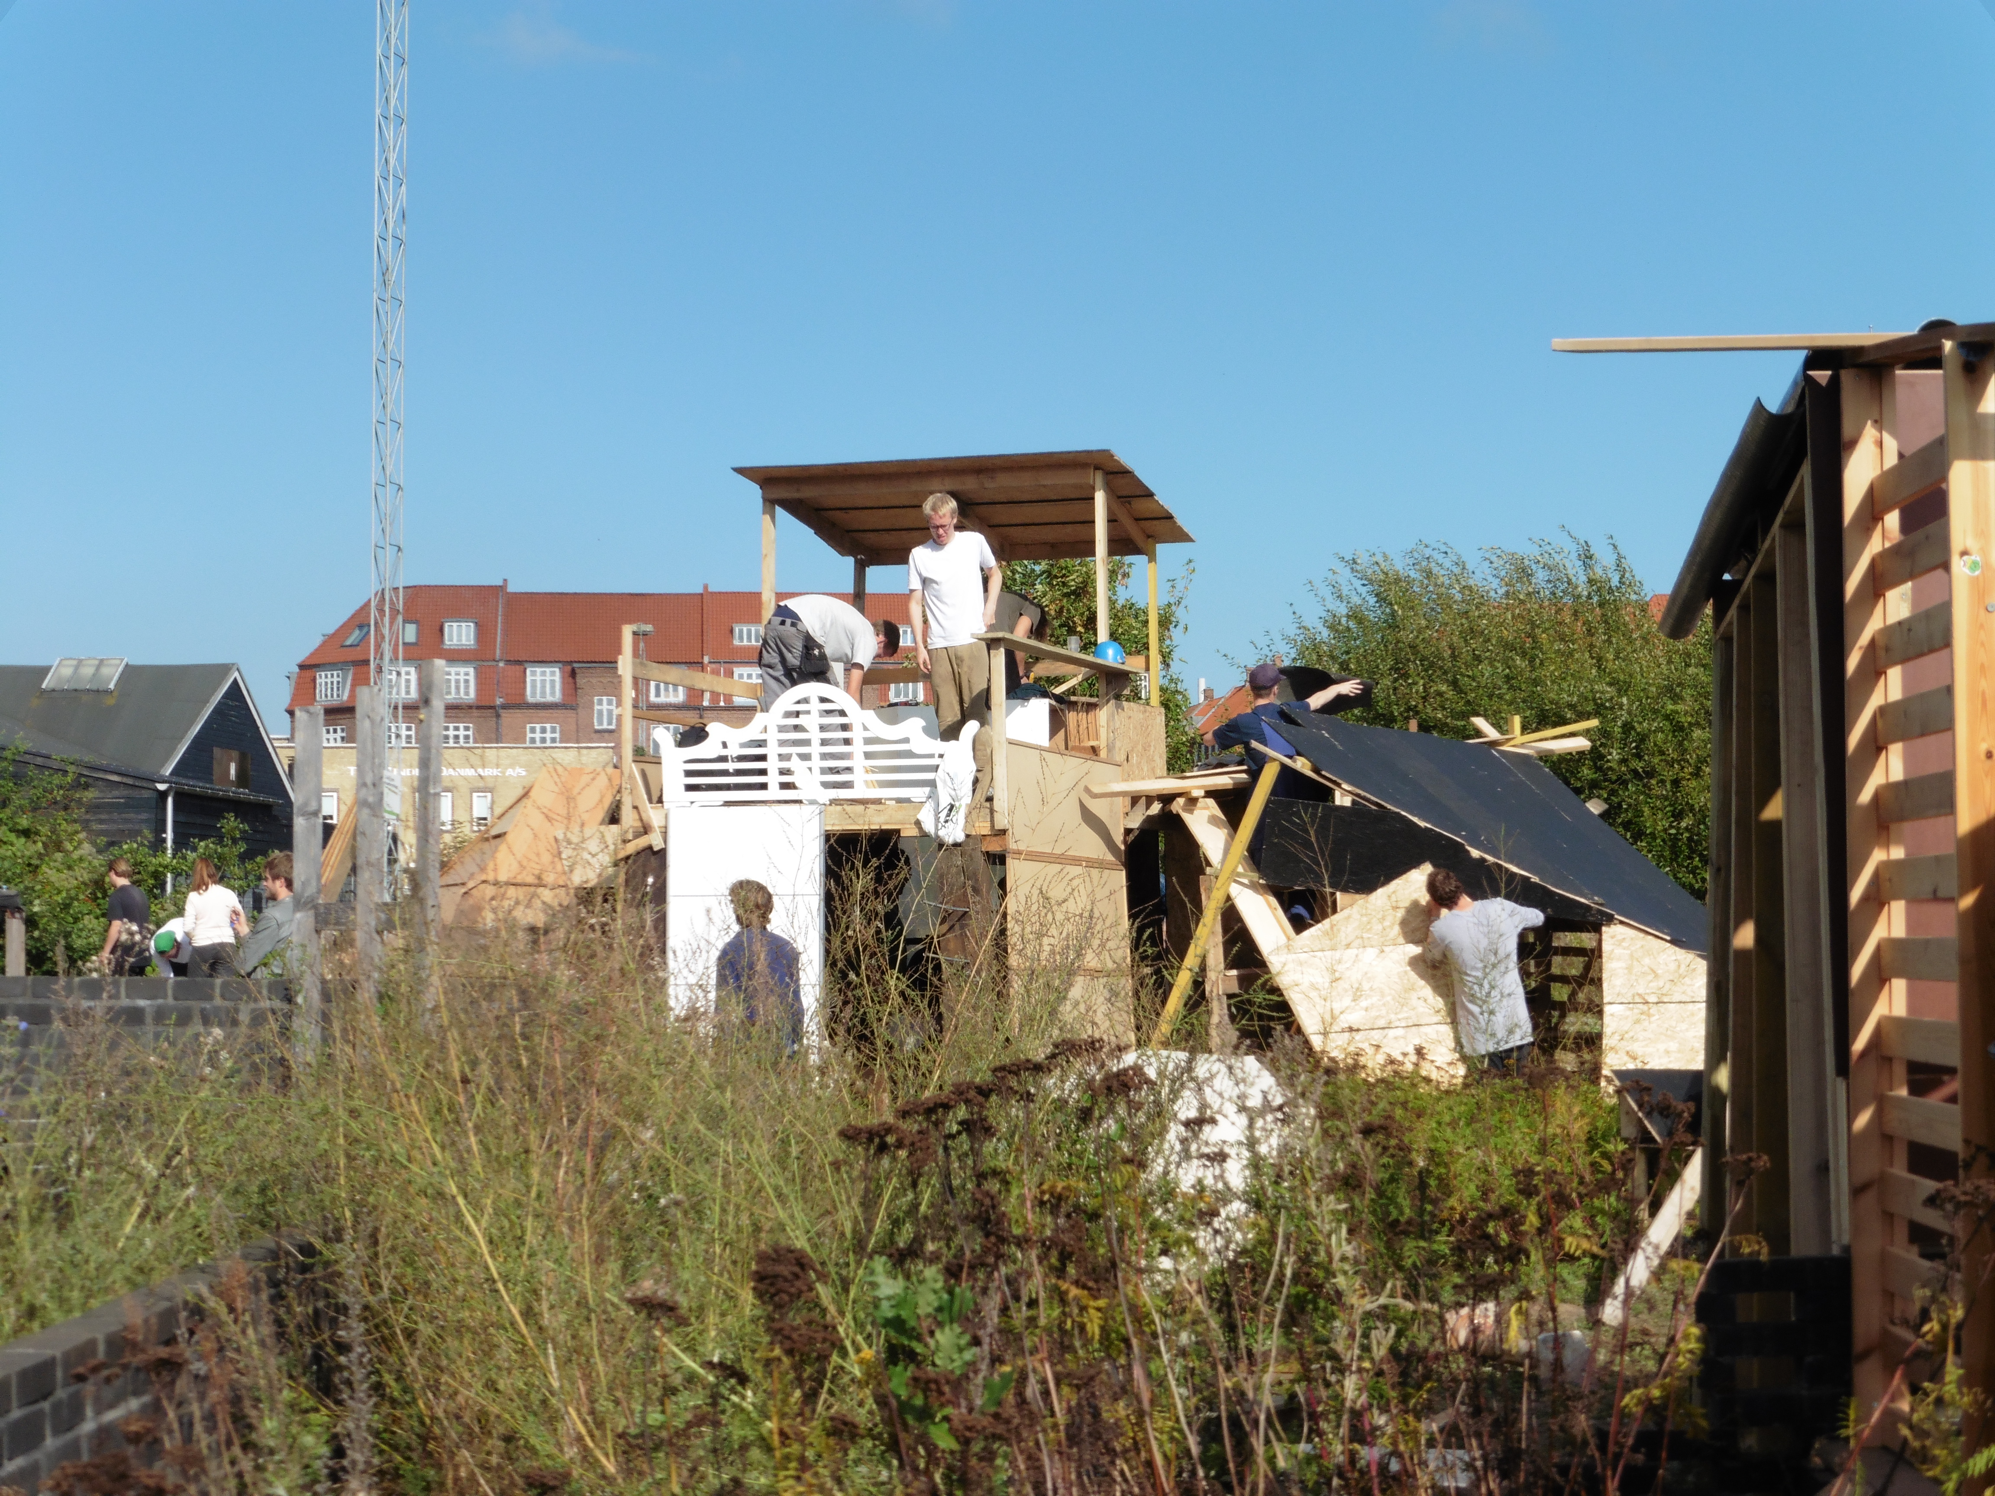

Slide 14
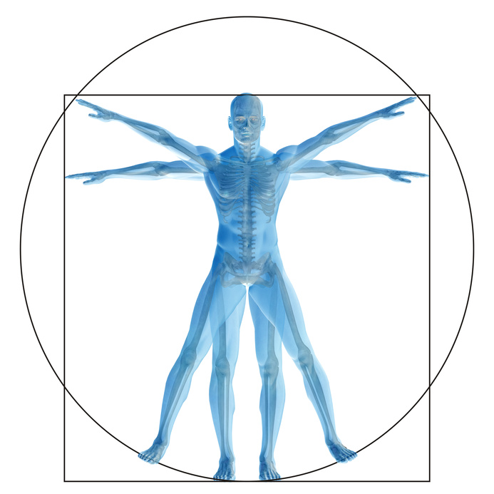
DEN FÆNOMENOLOGISKE METODE
Den fænomenologiske undersøgelse er rettet mod menneskets oplevelser og erfaringer med verden.
Som undersøger må
man være til stede både kropsligt og sanseligt, og samtidig forsøge at tilsidesætte og bevidstgøre sig om egne forforståelser af et fænomen.

Slide 15
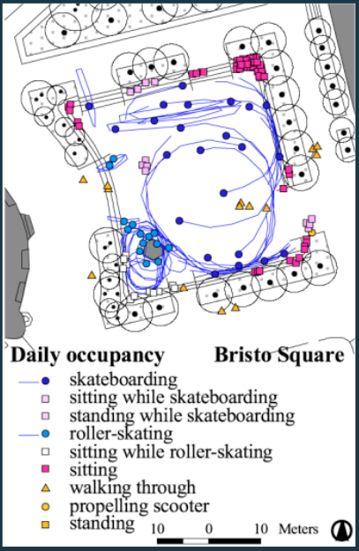
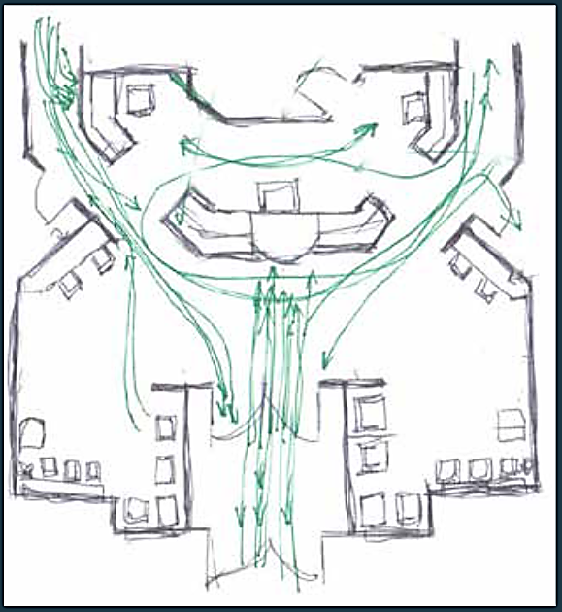
AT REGISTRERE BRUGERADFÆRD
Der er ingen rigtig eller forkert måde at optegne adfærd i byrummet på.
Her et par forsk. eksempler med forskelligt fokus.

Slide 16
SERIAL VISION
METODEN
METODE #1
Betragter man et oplevet byrum som et visuelt og kropsligt sanset rumforløb, kan man vælge at fokusere på, hvilke kontrasterende synsindtryk byrummet byder på, når man rent faktisk går i det og sanser det visuelt og kropsligt. Disse indtryk kan fx opstå som kontraster fra lukket til åbent, fra lyst til mørkt, fra statisk til dynamisk, fra lille til stor skala, fra ru til glatte overflader osv.

Slide 17
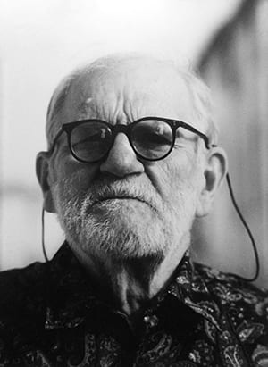
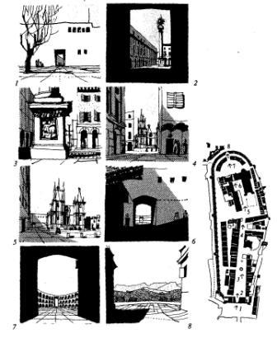
Gordon Cullen (1914-1994)
Arkitekt og byplanlægger
Værket: The Concise Townscape (1961)
Cullen mener … that cities should be designed from the point of view of moving people since residents apprehend urban environments through kinesthetic experience. (Gordon Cullen, 1961, 118).
Om serial vision:
”Urban experience is one of a series of revelations with delight and interest beins stimulated by contrasts”

Slide 18
SERIAL VISION-METODEN
Den såkaldte Serial Vision-metode blev udviklet af byplanlæggeren og arkitekten Gordon Cullen (1914-1994). Metoden har netop til formål at registrere en visuel oplevelse af den variation, man oplever, når man bevæger sig igennem en given strækning samt at gengive denne visuelle oplevelse som en slags filmsekvens, et storyboard eller en tegneserie.
Som i fotokarteringsmetoden følger man en planlagt rute (det kan være fra centrum til periferi, fra industriområde til boligkvarter, fra høj til lav bebyggelse eller lignende). Til forskel fra fotokarteringsmetoden indsnævrer man dog sit fokus til at være lineært, sekventielt og fra samme synsvinkel. Desuden lægges der et særligt fokus på kontrast og på at registrere (og visualisere) alle byrum og deres indbyrdes overgange.
Serial Vision-metoden er populær og anvendes ikke bare til at analysere eksisterende byrum, men også til at designe og planlægge nye byrum fra bunden.
(Det er derfor heller ikke overraskende, at man på arkitektuddannelsen uddanner de studerende i netop denne disciplin som et kreativt, kunstnerisk eller æstetisk visualiseringsværktøj)

Slide 19
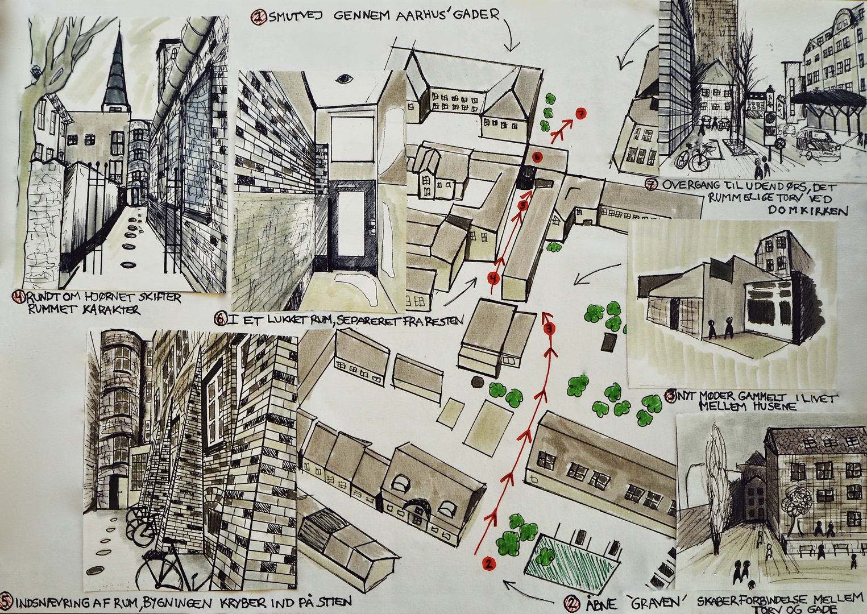
SERIAL VISION
Illustration: Rosenpassagen, Aarhus C, 2019. Siv Ranvsbæk

Slide 20
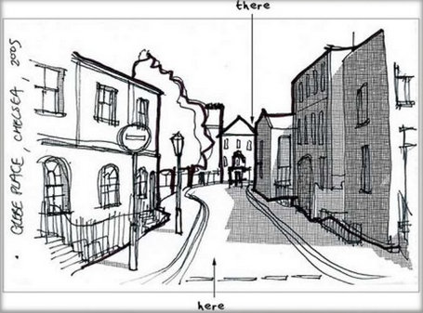
KONSTRASTER OG VARIATION
ET AFSÆT FOR METODEN
Cullen så en særlig spænding i feltet mellem her og der (nært og fjernt). Gennem Serial Vision kan disse spændingsfelter kortlægges.

Slide 21
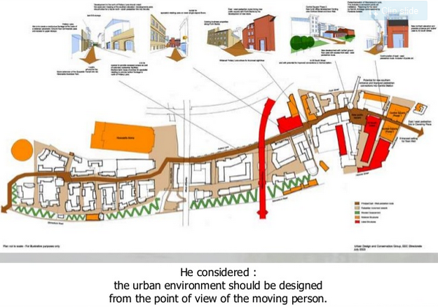
Ifølge Cullen skulle det urbane rum designes med afsæt i ”the point of view of the moving person”

Slide 22
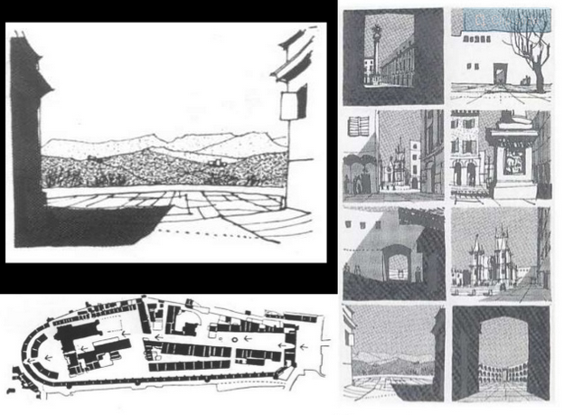
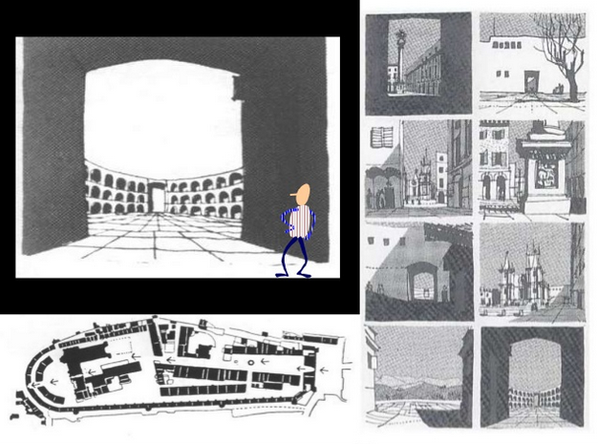
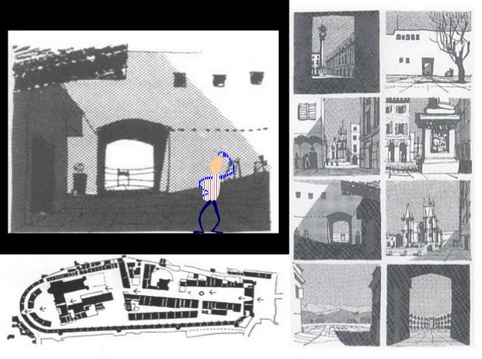
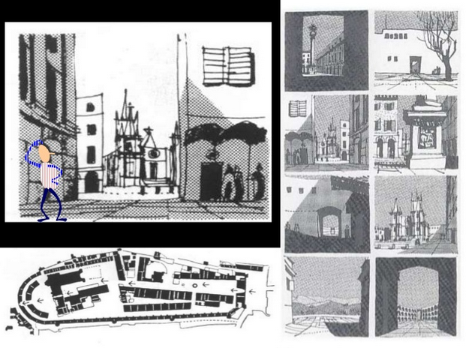
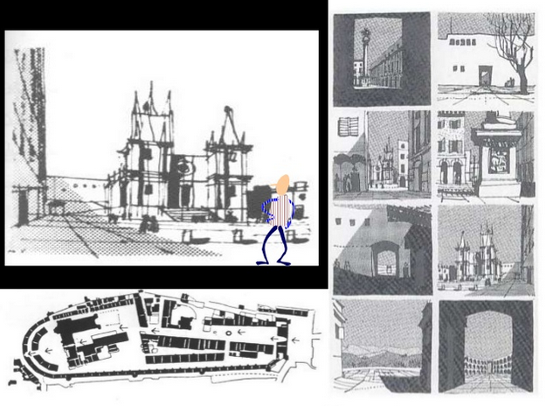
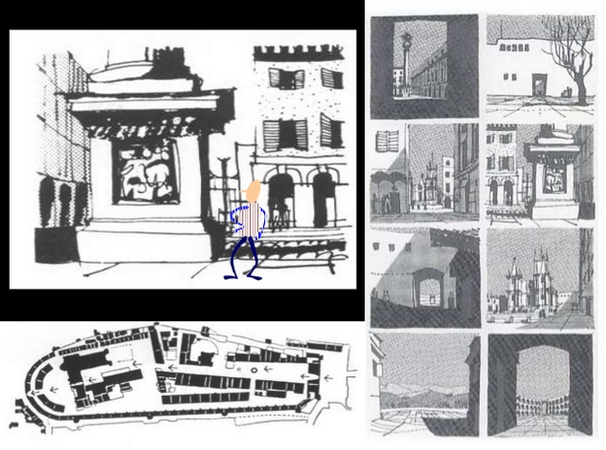
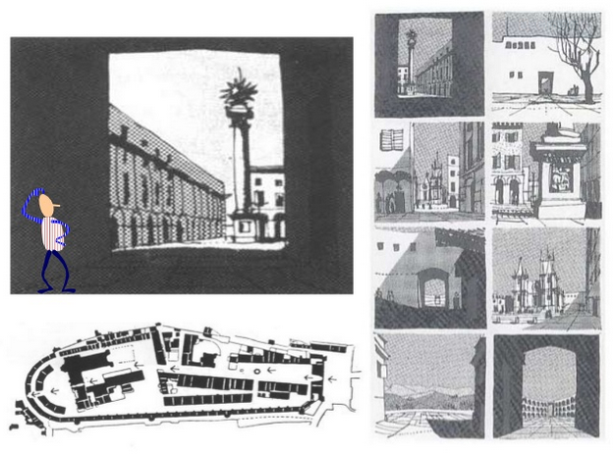
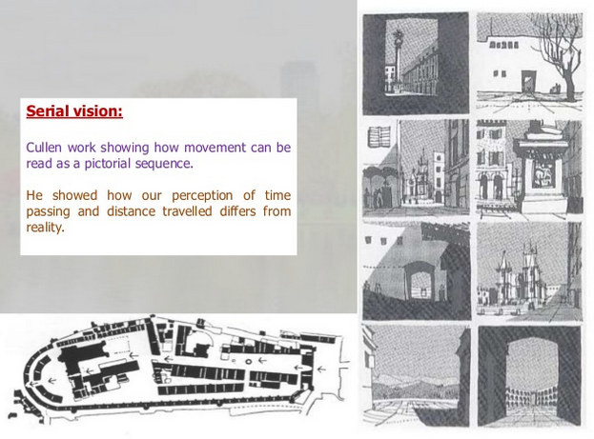
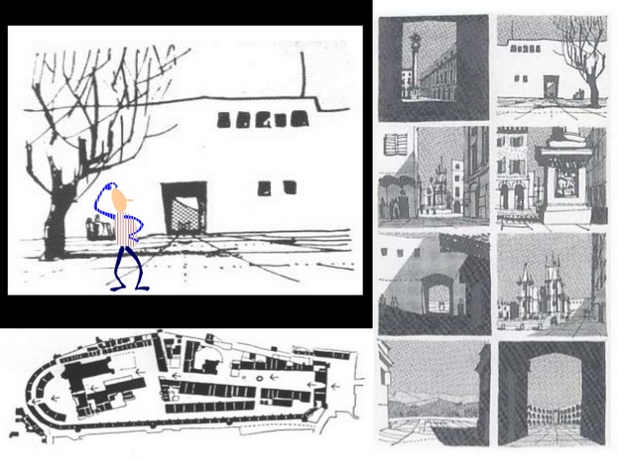
Cullens optegninger viser, hvordan bevægelse kan aflæses som en tegnet, seriel sekvenser gennem rum.
Han viste hvordan vores perception og fornemmelse for tidens gang samt hvordan afstande, som man bevæger sig over, adskiller sig fra virkeligheden.

Slide 23
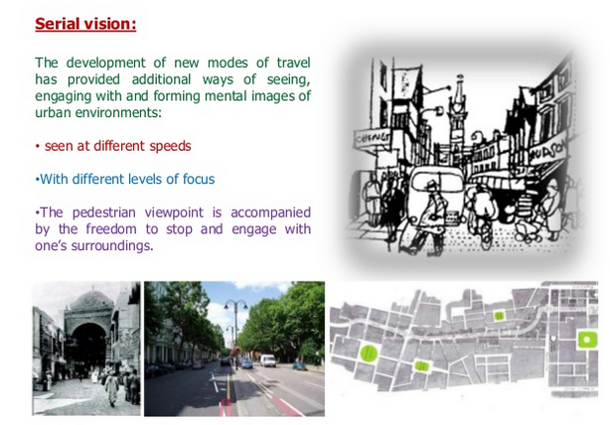
Udviklingen af nye rejse- og transportformer har frembragt nye måder at se, percipere og udforme mentale billeder af urbane miljøer på:
Man ser fra og med forskellige hastigheder.
Man ser med forskellige grader af fokus.
Fodgængernes synsfelt akkompagneres af friheden til/muligheden for at stoppe op og engagere sig i sine omgivelser.

Slide 24
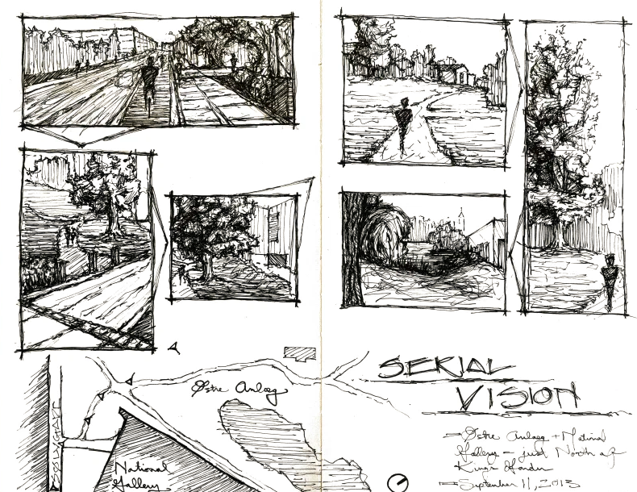
EKSEMPEL PÅ SERIAL VISION-REGISTRERING: TEGNINGER
Notes:
https://williamtcarson.files.wordpress.com/2013/09/serial-vision.jpg?w=829&h=643

Slide 25
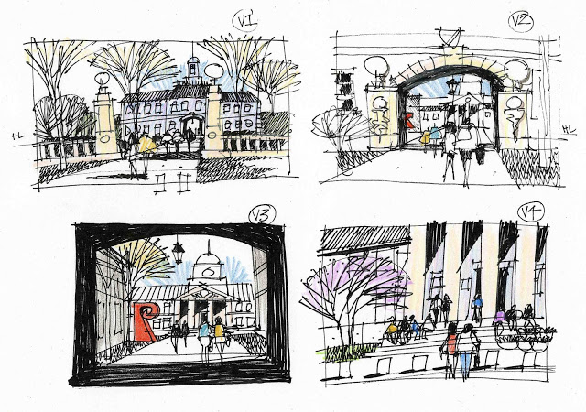
EKSEMPEL PÅ SERIAL VISION-REGISTRERING: TEGNINGER

Slide 26
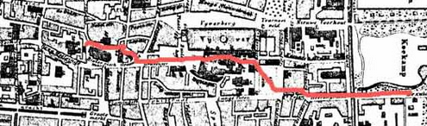
Husk også at kortlægge ruten
Indtegn selve din vandringsrute på et oversigtskort.
Markér også dine skitserede steder med nr. på kortet.
7
5
3
6
4
1
2

Slide 27
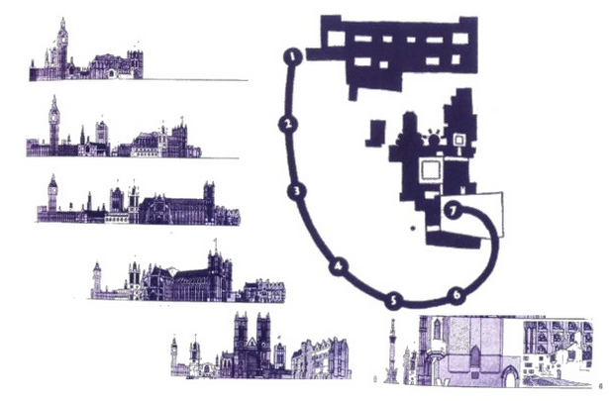
SERIAL VISION – BUM BUM BUM

Slide 28
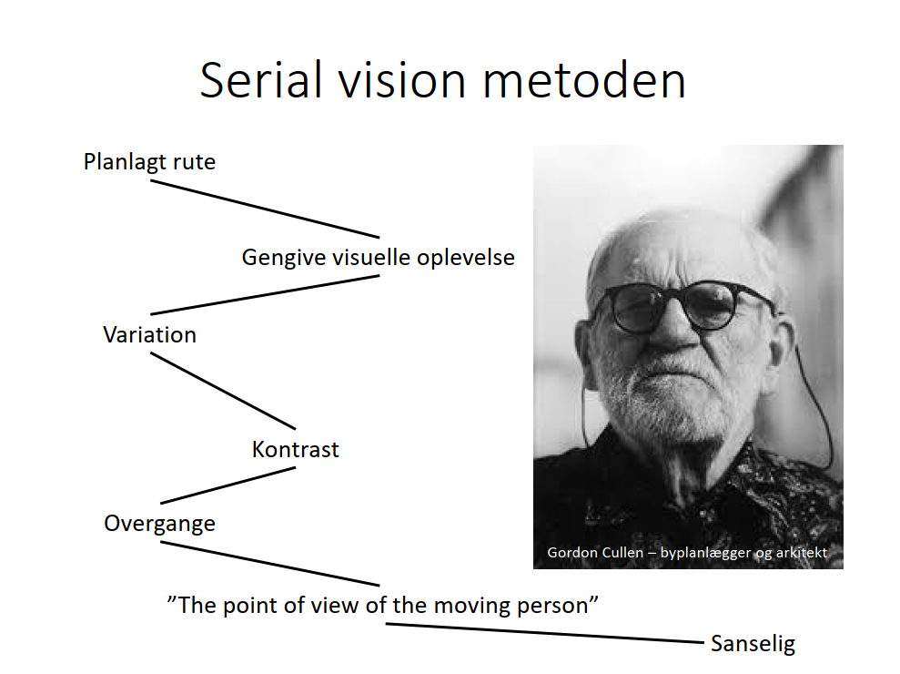
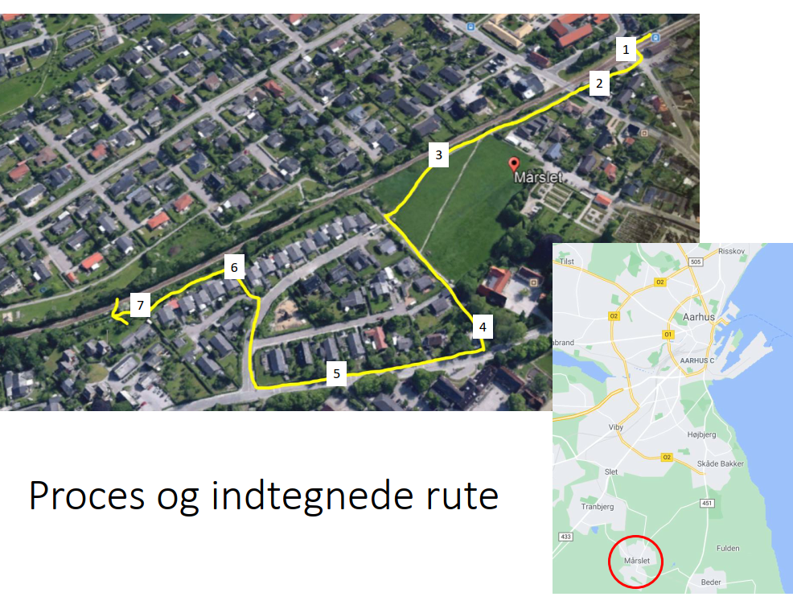
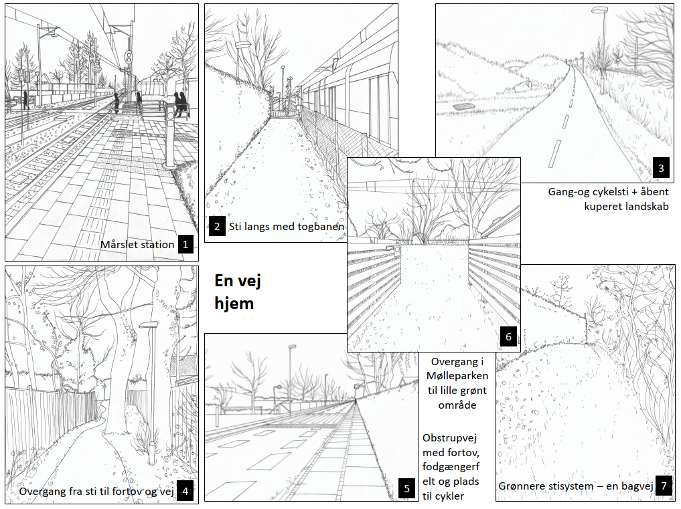
METODEN I PRAKSIS KONKRETE ELEVEKSEMPLER

Slide 29
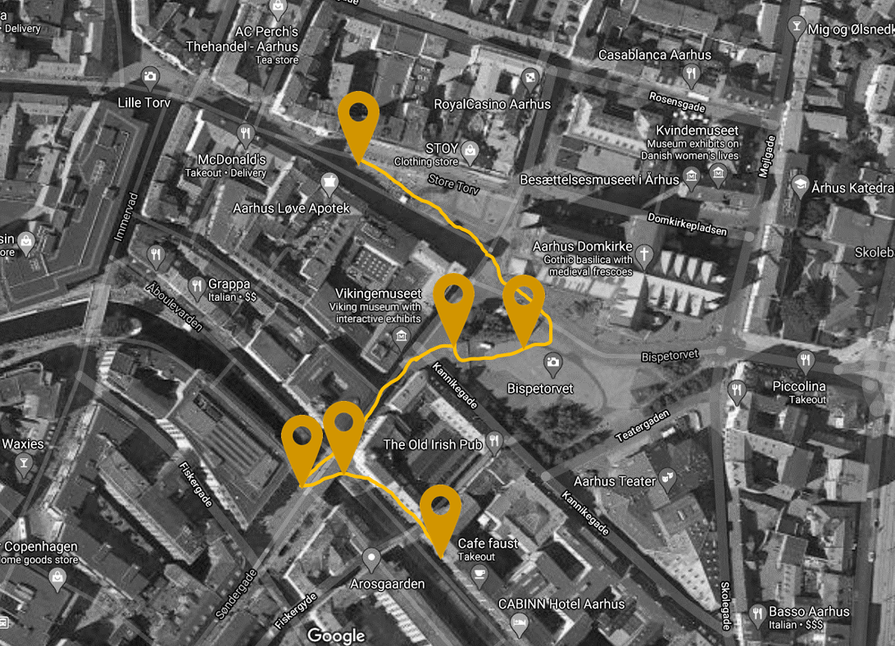
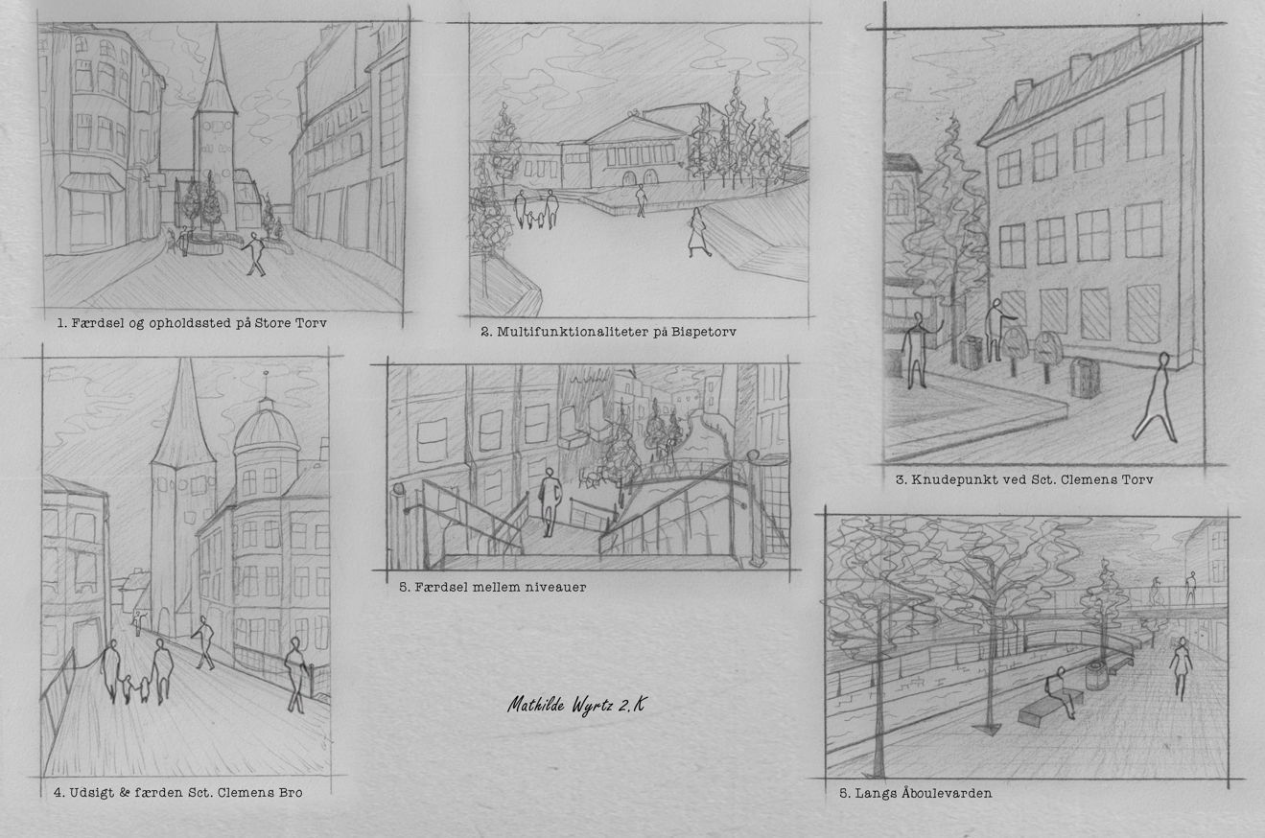
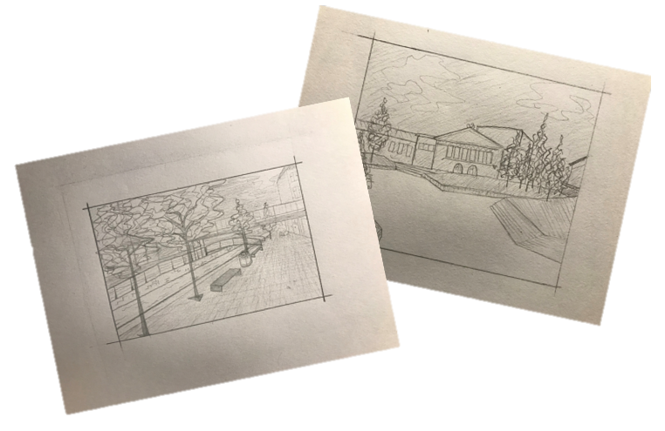
METODEN I PRAKSIS KONKRETE ELEVEKSEMPLER

Slide 30
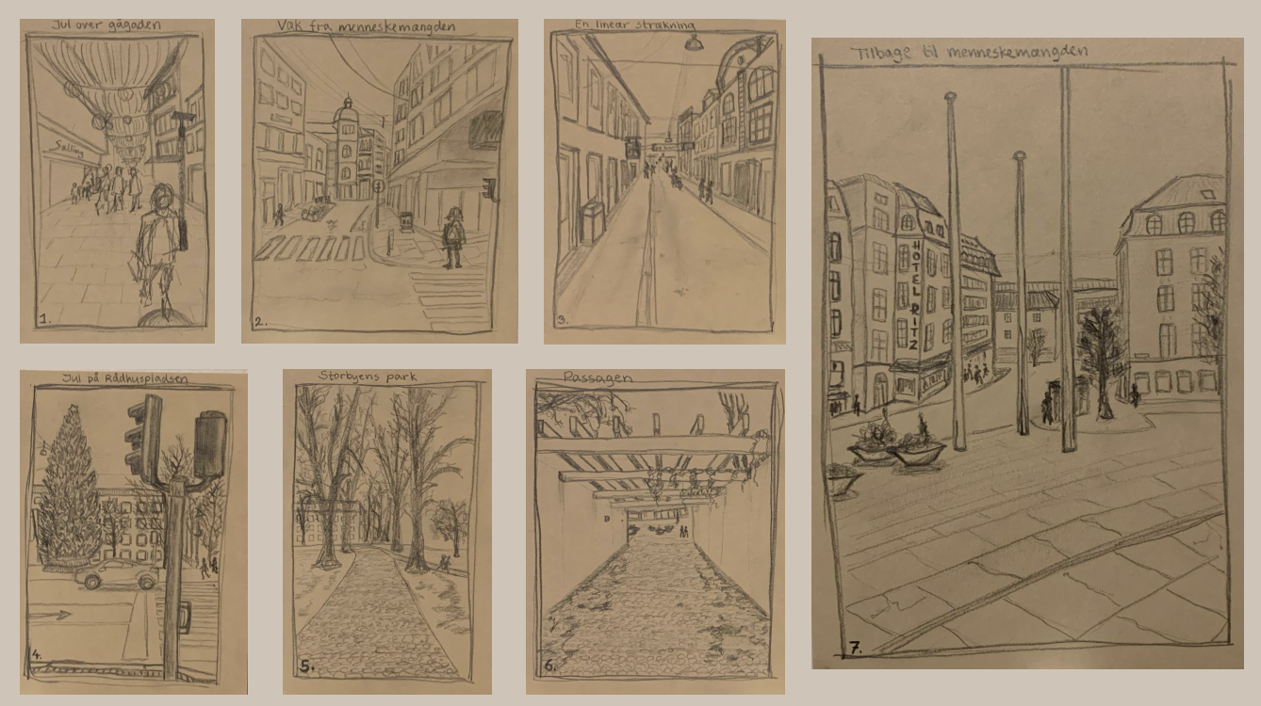
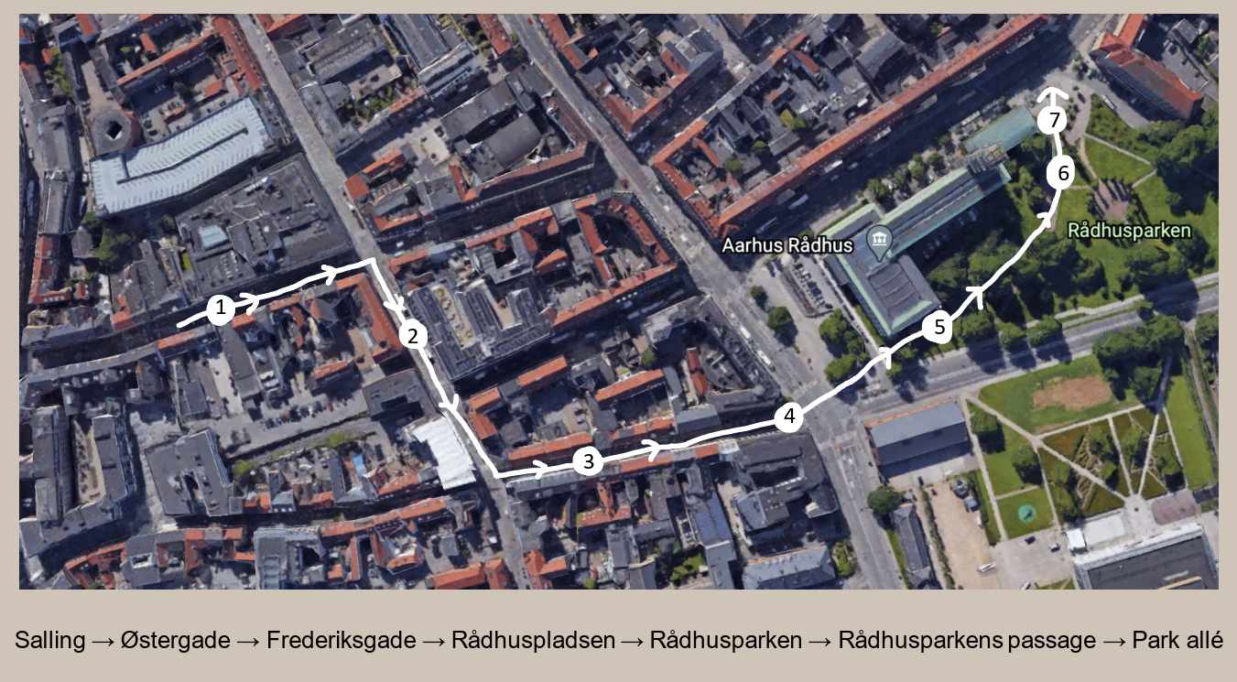
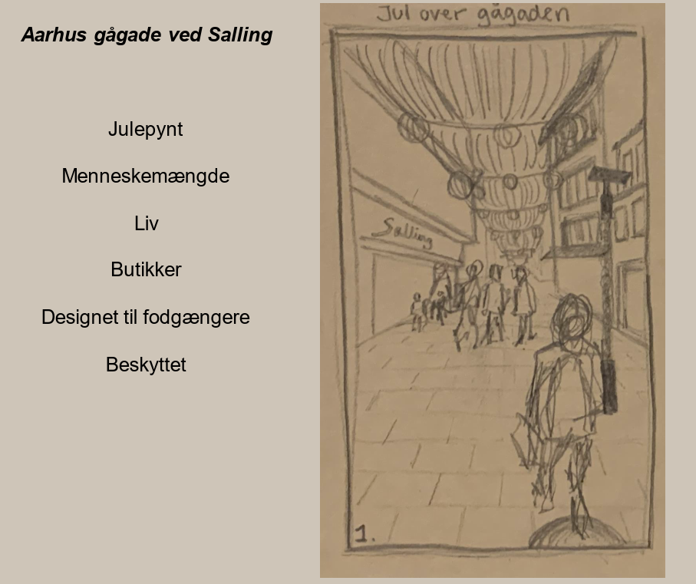
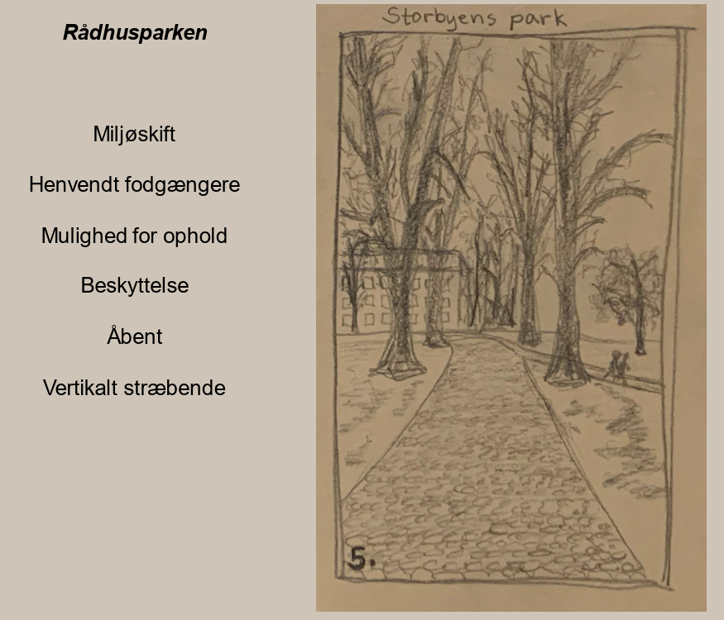

Slide 31
fotokartering
METODE #2
Udsigter
Grænser
Flader
Rum
Elementer
Sigtelinjer
Kartering betyder kortlægning. Fotokartering betyder således fotografisk kortlægning. Der indgår jo subjektive valg, når man fotograferer et motiv. Alligevel kan man godt bruge fotokartering som en analysemetode, der forsøger at registrere et område på en struktureret og nogenlunde objektiv måde. Man skal bare huske det forbehold, at det selvfølgelig vil være subjektivt betinget, hvad det er, man udvælger som sit motiv.
For at fotokartering kan give et struktureret overblik over et givet byrum vil en typisk fotokartering følge en fast struktur. Denne struktur kan for eksempel være Hexagonmodellens 6 punkter, der præciserer, hvilke aspekter af byrummet der skal kortlægges visuelt.

Slide 32
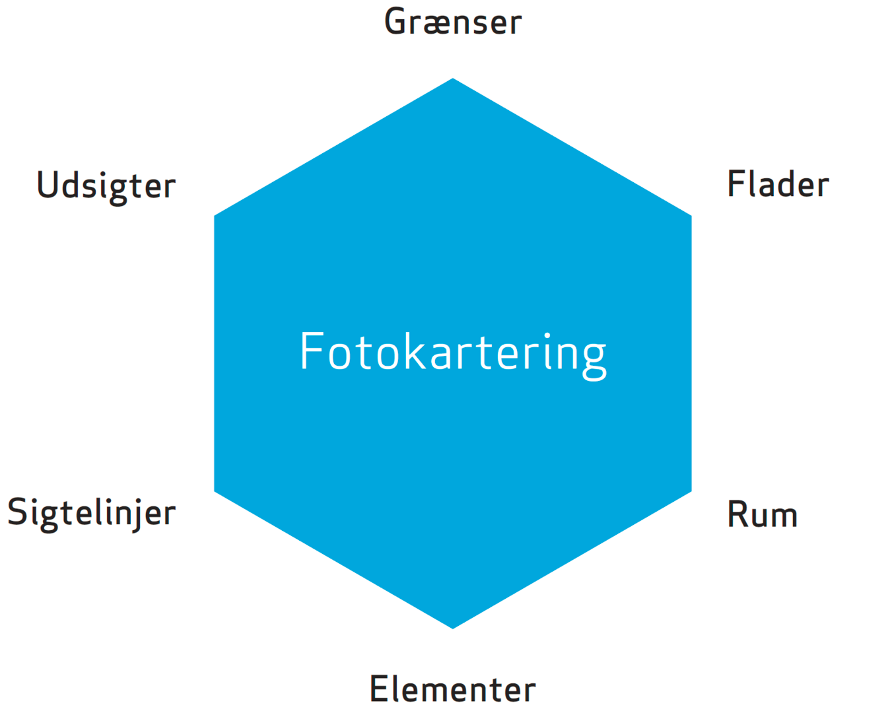
HEXAGONMODELLEN
Fotografer det/de dominerende bymæssige træk (f.eks. byprofiler, byfronter). Fotografer hvor bygninger, transportlinier, kanaler, havne, funktionelle byområder, gader og pladsstrukturer mødes samt byudviklingsområder, tekniske installationer, landskabskultivering (parker mv.), og disses grænser og skel, samt overgangsrum, produktion & erhverv. Fotografer tegn på overordnede strukturer, karakteristiske bebyggelsesmønstre og se efter grænser, overgange: Er de klare eller diffuse? Er der glidende overgange mellem inde og ude? Er hjemlige aktiviteter rykket ud i byrummet?
Gå op på et højt punkt (evt. bygning) og fotografer og brug det til at skabe et overblik over området og til at få øje på eventuelle afgrænsende informationer, der kan forsvinde i den overvældende informationsmængde, der er på tæt hold. Skift herefter mellem det høje punkt og de nære observationer og vend tilbage til det høje punkt, hvis overblikket trues.
Fotografér højdeforskelle, særlige morfologiske træk, højdeprofil, terrænkarakter. Fotografer overflader og teksturer, både facader og fortove/gade-belægning, flader og materialer. Benyt både vidvinkel og næroptagelser. Er der genkendelige mønstre eller identitetsløse flader? Segregeret eller diverst?
Indtegn på et kort sigtelinier til og fra væsentlige kulturelementer (kirke, torv, fabrik mv.) og fotografer langs disse linier, ved brug af skiftende perspektiv (brug både vidvinkel og teleobjektiv).
(Se næste slide)
Hvilke distinkte elementer dominerer området? Tag billeder af årstal, historiske referencer, mindetavler, oplysningstavler. Spørg ældre mennesker om forandringer i byområdet. Fotografer arkitektoniske stilarter, der kan give en indikation på byggetidspunktet og den historiske kontekst. Suppler med skitser, der også angiver fotograferingssted, fotovinkel og tidspunkt. Fotografer de elementer i bebyggelsen/rummet (facader, vandløb, kunst etc.), der giver det karakter. Bliver farver anvendt til at markere særlige træk, funktioner eller stil? Fotografer dette. Hvordan anvendes lyset i byrummet? Fotografer tegn på lysets betydning i forhold til fx at skabe stemning, tryghed eller afskrækkelse. Er der tegn på bevidst brug af lys i rummet? Tænk på rummets elementer som en "møblering" – hvilke møbler dominerer rummets indretning?
Fotografér bebyggelsesmønstret på stedet (karréer, enkelthuse etc.) Er det sammenhængende helheder eller isolerede enheder? Viser rummet transparens eller lukkethed? Er der monumentale træk i området? Fotografér disse og vurder deres brug og betydning – spørg folk herom. Fotografer hvordan stedet anvendes (transit, ophold, indkøb etc.). Tag billeder af væresteder: lokalsamfund, sociale gruppers fristeder, (pladser, mødesteder, forlystelser, kulturmiljøer) åndehuller (vandområder, grønne områder)? Inviterer rummet til ophold eller til transit?
Hexagonmodellen, fra folderen Fotokartering.
Forfatter: Keld Buciek, RUC Udgiver: Dansk Byplanlaboratorium

Slide 33
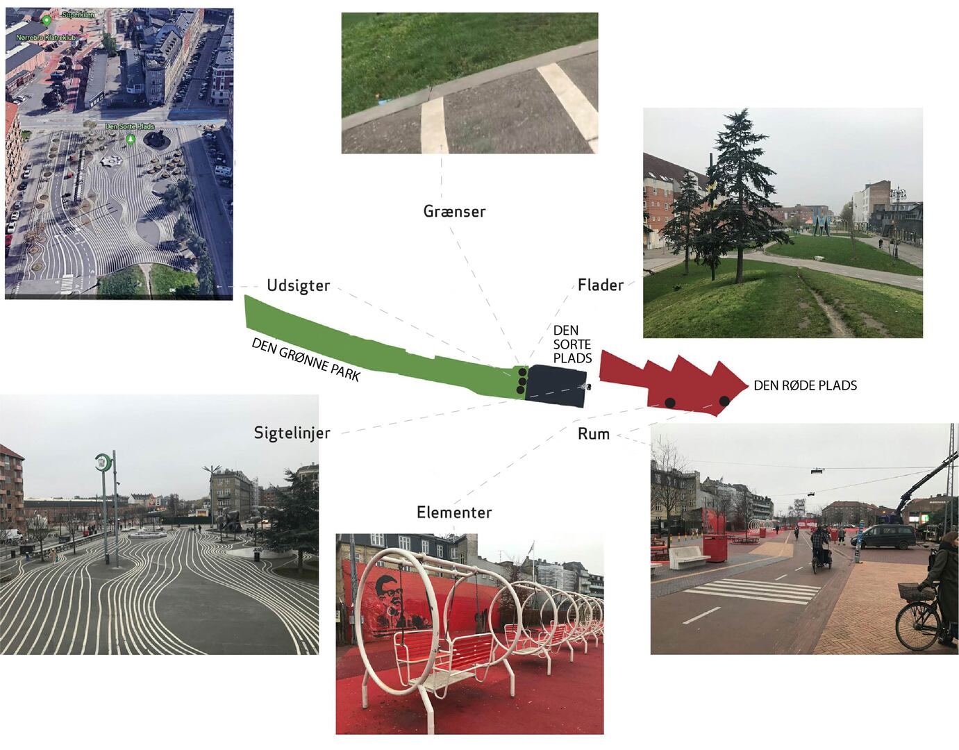
Fotokartering over Superkilen
Fotokartering af Superflex, Superkilen,
Nørrebro, København (visuel del)
SUPERFLEX/Foto-illustration: Lise Mark, Kunstens stemmer.

Slide 34
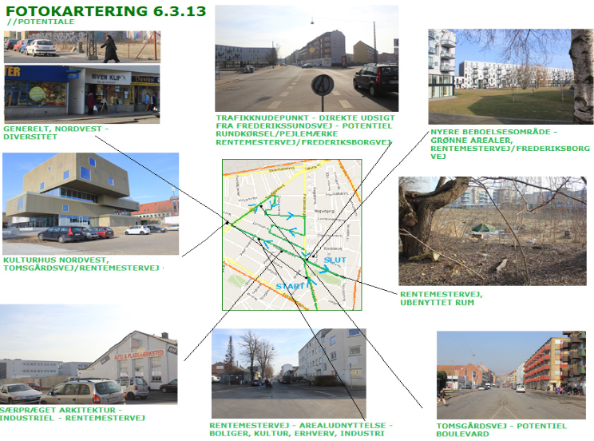

Slide 35
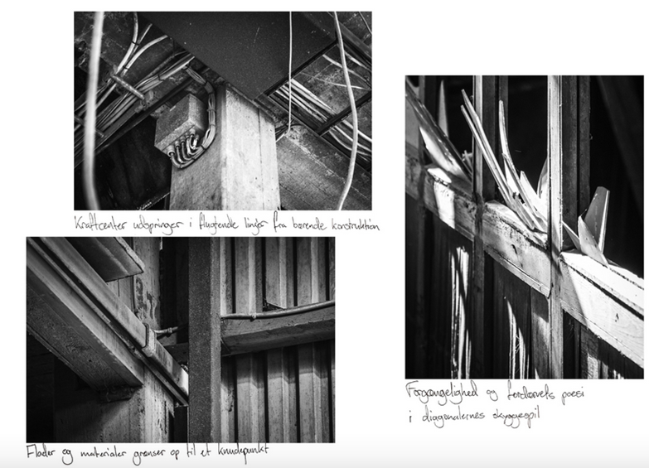
OG HER MED FOKUS PÅ FORSKELLIGE DETALJER …
Casper Mortensen, Detaljefotos af arkitektur, 2019. Besvarelse på del B af hjemmeopgaven fra optagelsesprøven til Bacheloruddannelsen på Arkitektskolen Aarhus. Kilde: Lise Mark: Kunstens stemmer. Systime, Ibog.

Slide 36
AT BRUGE HEXAGONMODELLEN
FØLG ANVISNINGERNE UNDER HEXAGONMODELLENS
6 FORSKELLIGE PUNKTER: UDSIGT – GRÆNSE – FLADE – RUM – ELEMENT – SIGTELINJE
SØRG FOR AT SKRIVE NOTER ON SITE OG INDDRAGE DISSE I JERES ENDELIGE KARTERING.

Slide 37
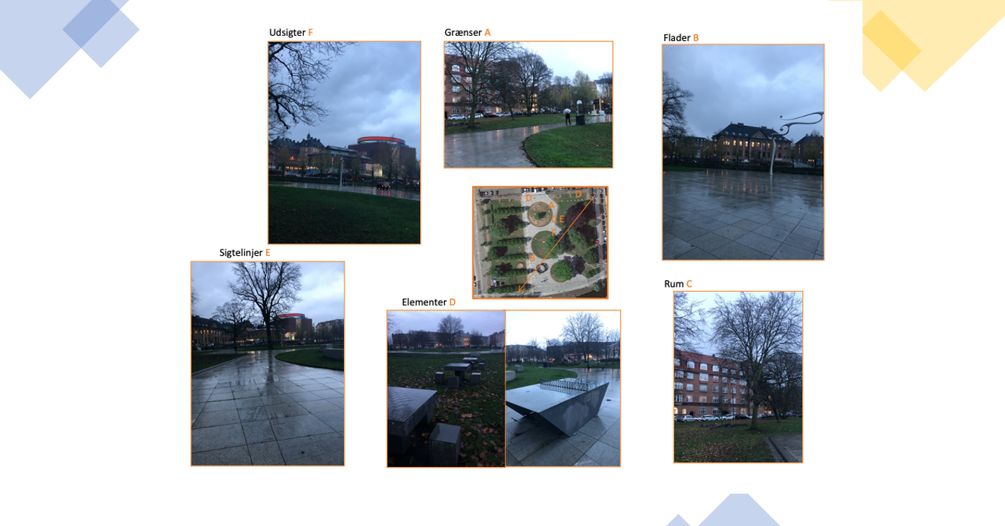
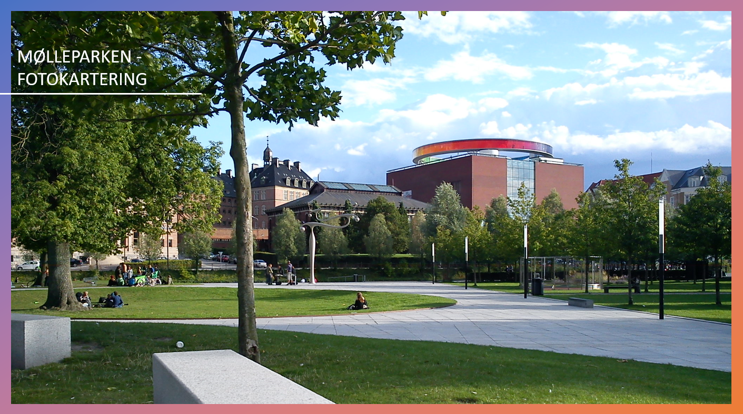
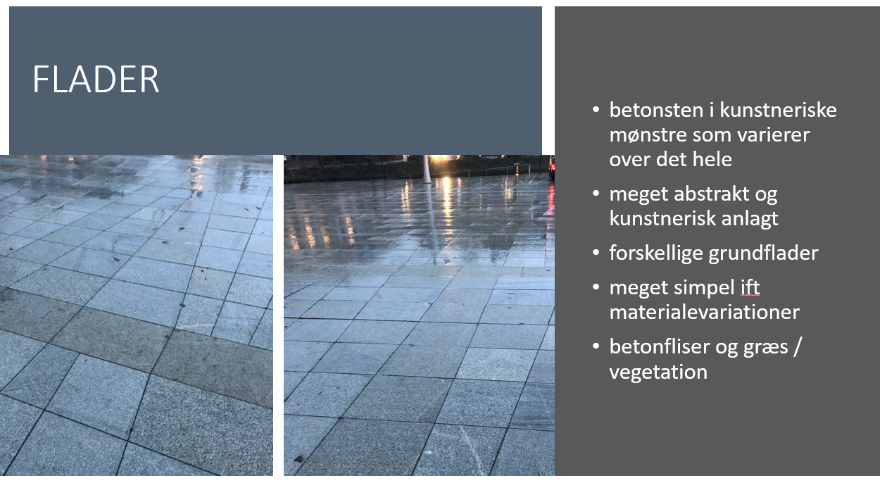
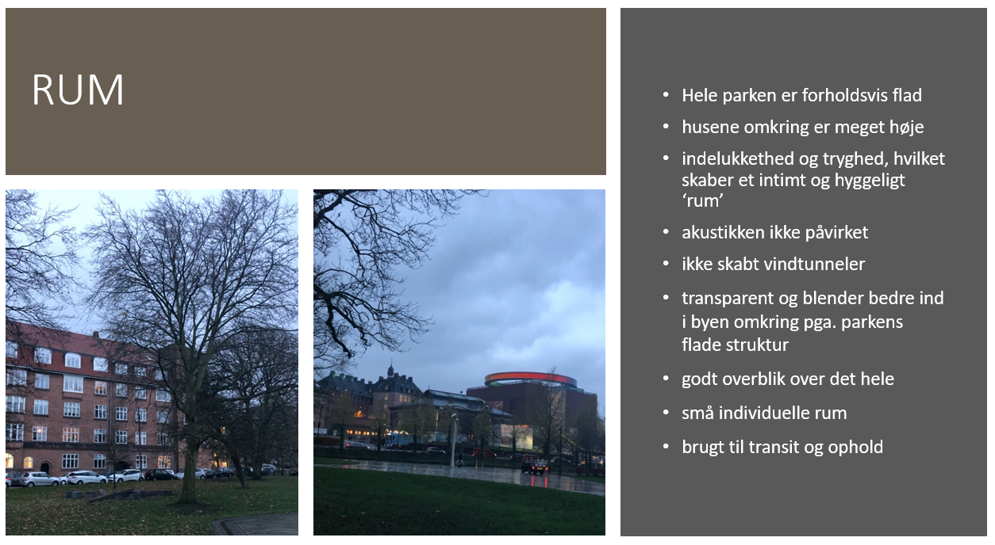
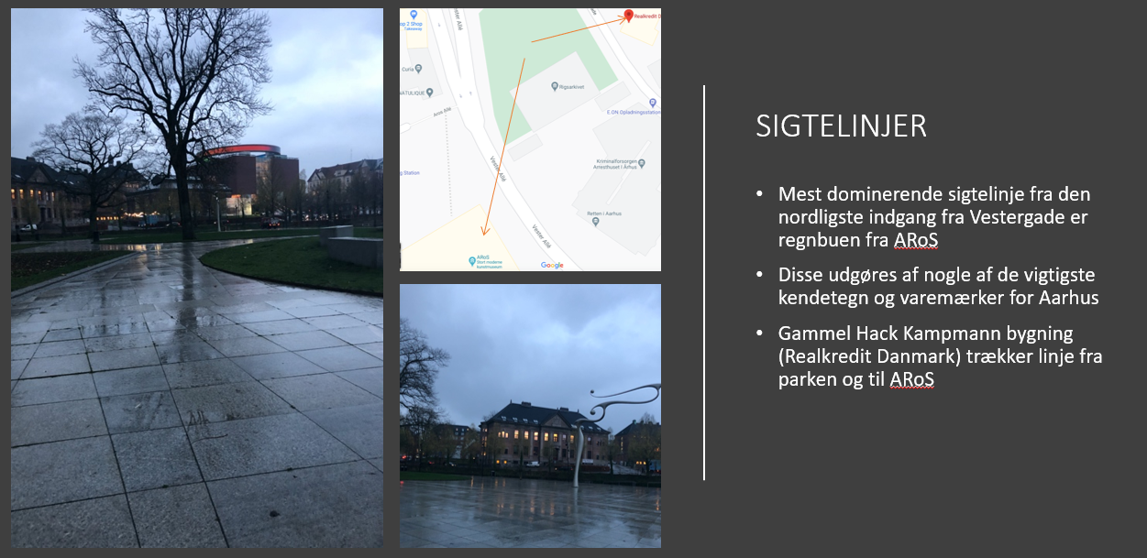
METODEN I PRAKSIS - NEDSLAG I KONKRET ELEVEKSEMPEL

Slide 38
Praktisk øvelse:
Byens rum - med kroppen som redskab
Lav en visuel analyse af én rute i Viborg, som du selv vælger. Vælg gerne én, du særlig holder af. Læg i din analyse fokus på, hvordan ruten opleves rent kropsligt, når man bevæger sig ad den.
Du bestemmer selv, om du vil bruge serial vison- eller fotokarteringsmetoden. Læs dig grundigt ind på den (på siderne herover) inden du går i gang og se eksemplerne igennem. Brug din viden fra filmen ”livet mellem husene” til at få øje på karakteristiske træk ved den rute byrummet, du har valgt.
  Hvis du bruger serial vision-metoden er det særlig de kropslige kontraster, du skal iagttage og visualisere i din kortlægning.
  Hvis du vælger at lave en fotokartering skal du tage udgangspunkt i de seks parametre i hexagonmodellen: udsigter, grænser, flader, rum, elementer og sigtelinjer.

